Slide 1

Recurrent Neural Networks 101
MSc. José Ahirton Batista Lopes Filho
São Paulo, 27 de agosto de 2019

Slide 2


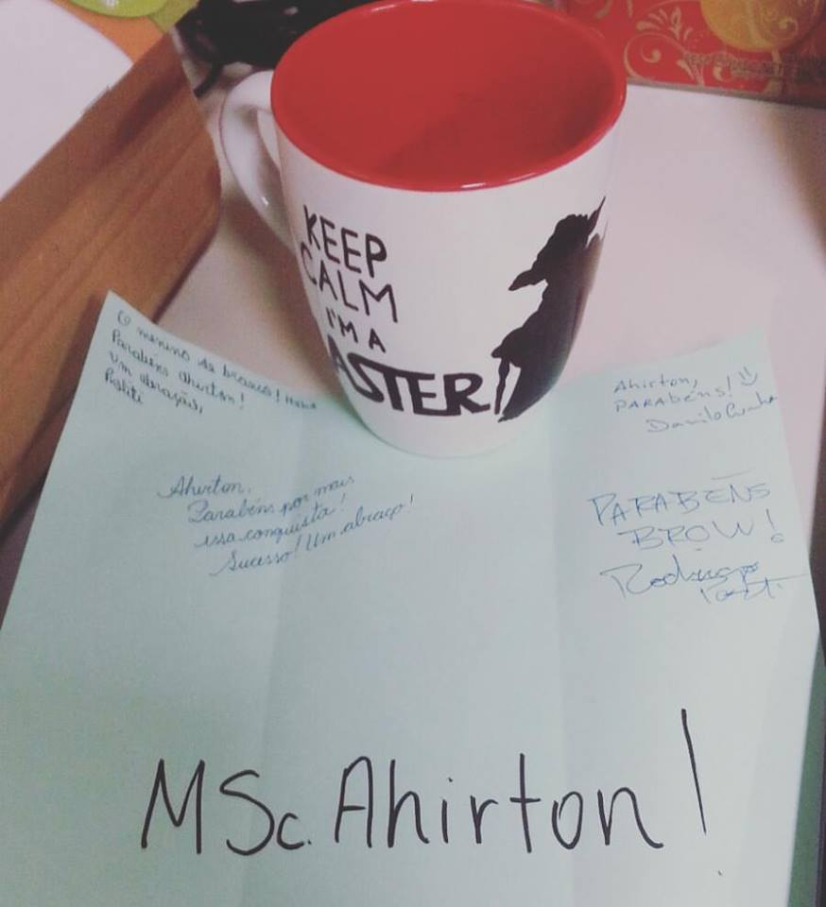
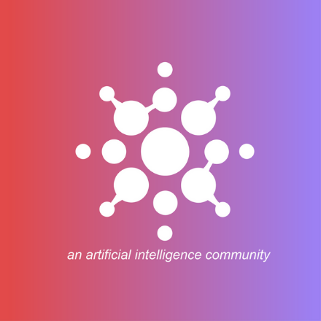
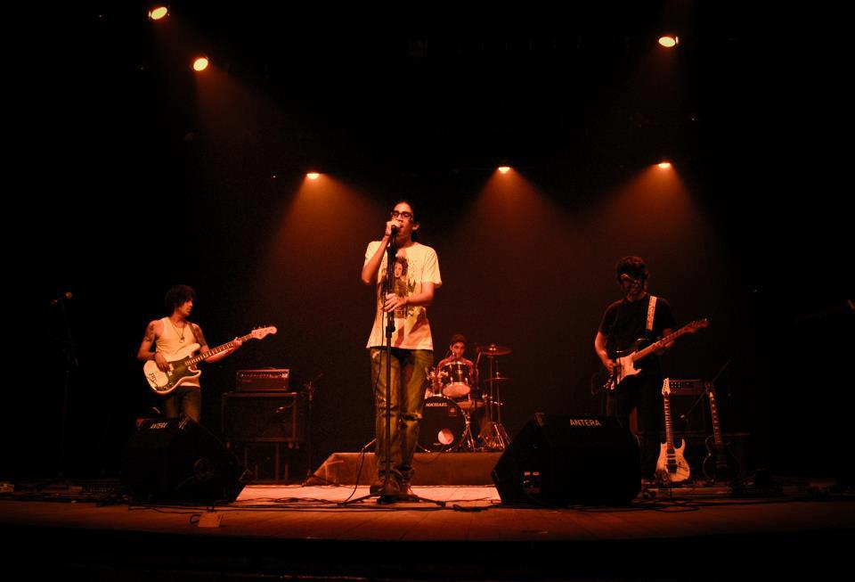
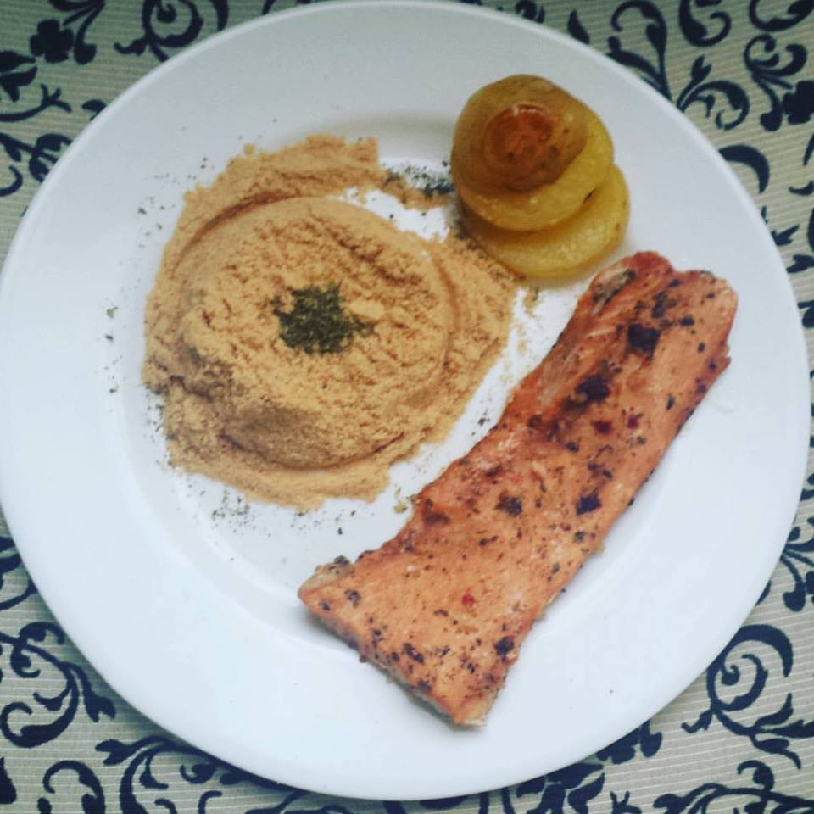
About Me

Slide 3



Ferramentais

Slide 4
Deep Learning – Redes Neurais Recorrentes
O que são RNNs?
RNNs básicos são uma rede de nós semelhantes a neurônios organizados em "camadas" sucessivas.
Cada nó em uma determinada camada é conectado a uma conexão direcionada (unidirecional) a todos os outros nós na próxima camada sucessiva.
Os nós são classificados como:
nós de entrada (recebendo dados de fora da rede);
nós de saída (produzindo resultados) ;
nós ocultos (que modificam os dados no caminho da entrada para a saída).

Slide 5
Deep Learning – Redes Neurais Recorrentes
O que são RNNs?
Em Aprendizagem Supervisionada:
Seqüência de vetores de entrada com valor real chegam aos nós de entrada, um vetor de cada vez. Em qualquer etapa do tempo, cada unidade que não é de entrada calcula sua ativação atual (resultado) como uma função não linear da soma ponderada das ativações de todas as unidades que se conectam a ela.
As ativações de destino fornecidas por um mecanismo de supervisão podem ser fornecidas para algumas unidades de saída em determinadas etapas de tempo.
Por exemplo, a seqüência de entrada pode ser um sinal de fala correspondente a um determinado comando para uma assistente virtual , a saída final do alvo no final da seqüência pode ser um rótulo que classifica tal comando.

Slide 6
Deep Learning – Redes Neurais Recorrentes
O que são RNNs?
Em Aprendizagem Não Supervisionada:
Se você quer aprender a reconhecer entradas (para reconhecer seqüência de entrada "novas" ou "diferentes", ou para prever uma seqüência dada um elemento inicial, ...) RNNs também podem ser usadas de maneira não supervisionada.

Slide 7
Deep Learning – Redes Neurais Recorrentes
O que são RNNs?
Em Aprendizagem por Reforço:
Em Aprendizagem por Reforço não há nenhum sistema de supervisão fornecendo sinais de destino. Em vez disso, ocasionalmente, uma função de aptidão, ou função de recompensa, é usada para avaliar o desempenho da RNN, que influencia seu fluxo de entrada por meio de unidades de saída conectadas a atuadores que afetam o ambiente.
Cada seqüência produz um erro como a soma dos desvios de todos os sinais de destino das ativações correspondentes calculadas pela rede.
Para um conjunto de treinamento de inúmeras seqüências, o erro total é a soma dos erros de todas as seqüências individuais.
Notes:
e você quiser prever uma saída de destino (uma por período de tempo ou uma por sequência inteira), ela é supervisionada. Se você quer aprender a reconhecer entradas (para reconhecer sequências de entrada "novas" ou "diferentes", ou para prever uma sequência dada um elemento inicial, ...) ela pode ser usada de maneira não supervisionada.

Slide 8
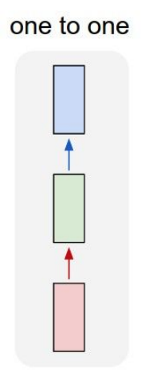
Deep Learning – Redes Neurais Recorrentes - “Vanilla” Neural Network
“Vanilla” Neural Network

Slide 9
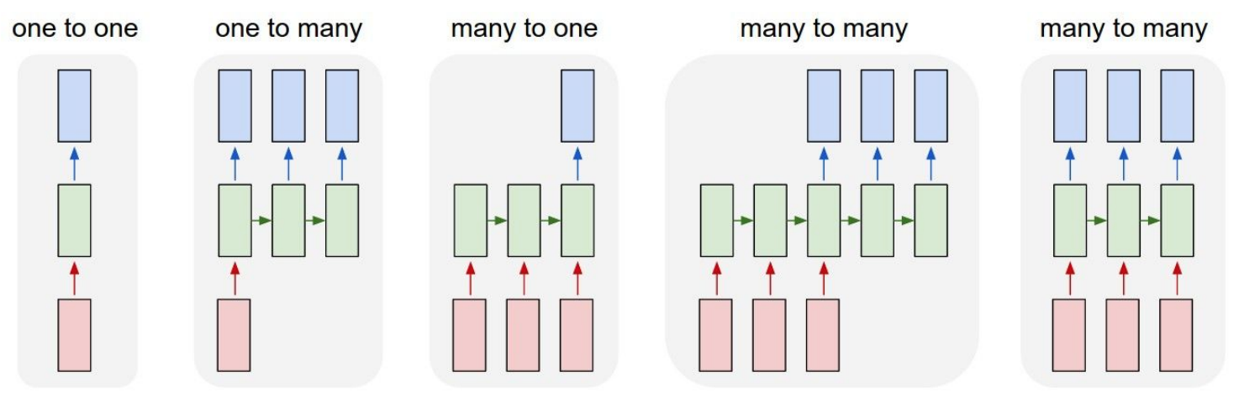
Deep Learning – Redes Neurais Recorrentes – Sequência de Processos
Um para muitos - por exemplo, legenda automatizada de imagens;
Imagem -> sequência de palavras.

Slide 10
Deep Learning – Redes Neurais Recorrentes – Sequência de Processos
- Muitos para um - por exemplo, Classificação de Sentimentos;
- Sequência de palavras -> sentimento.

Slide 11
Deep Learning – Redes Neurais Recorrentes – Sequência de Processos
Muitos para muitos - por exemplo, Tradução por Máquina;
- Seq. de palavras -> seq. de palavras.

Slide 12
Deep Learning – Redes Neurais Recorrentes – Sequência de Processos
Muitos para muitos - por exemplo, Classificação de vídeo no nível do quadro (frame level).

Slide 13
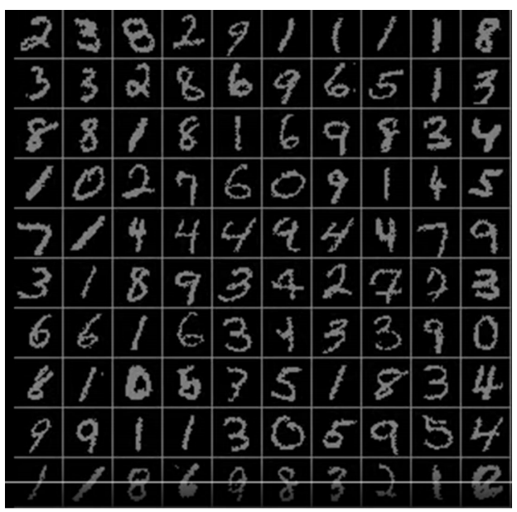
Deep Learning – Redes Neurais Recorrentes - Processamento Sequencial de Dados Não Sequenciais.
Exemplo - Classificar imagens com base em uma série de “vislumbres”;
Notes:
Ba, Mnih, and Kavukcuoglu, “Multiple Object Recognition with Visual Attention”, ICLR 2015.
Gregor et al, “DRAW: A Recurrent Neural Network For Image Generation”, ICML 2015.

Slide 14
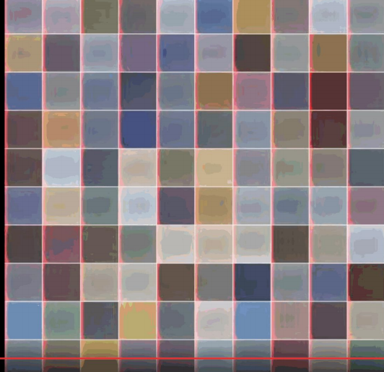
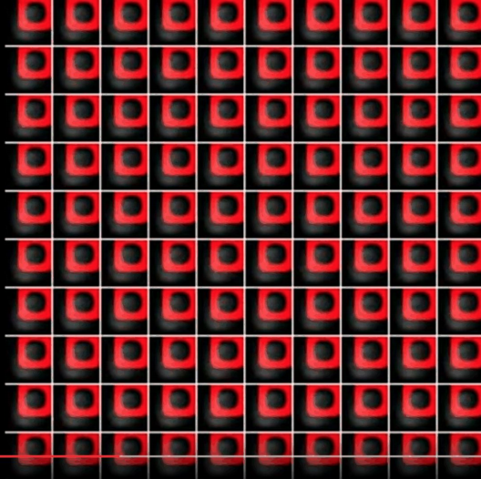
Deep Learning – Redes Neurais Recorrentes - Processamento Sequencial de Dados Não Sequenciais
Gerando imagens uma “peça”de cada vez!
Notes:
Generate images one piece at a time!
Gregor et al, “DRAW: A Recurrent Neural Network For Image Generation”, ICML 2015Figure copyright Karol Gregor, Ivo Danihelka, Alex Graves, Danilo Jimenez Rezende, and Daan Wierstra, 2015.

Slide 15
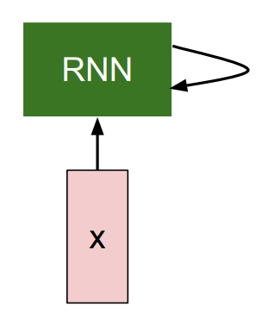
Deep Learning – Redes Neurais Recorrentes

Slide 16
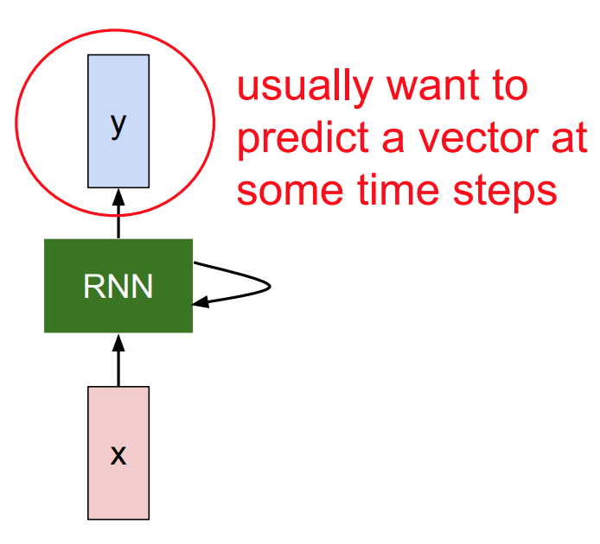
Deep Learning – Redes Neurais Recorrentes

Slide 17
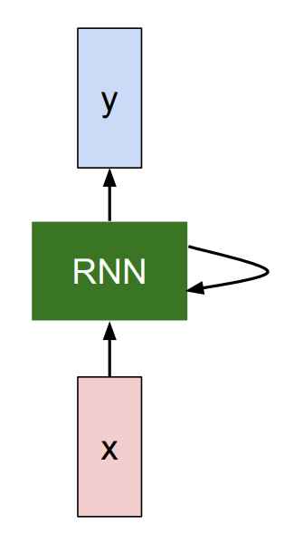
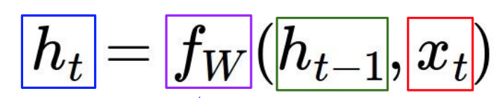
Deep Learning – Redes Neurais Recorrentes
Podemos processar uma sequência de vetores x aplicando uma fórmula de recorrência a cada etapa de tempo (time step).
h_{t} - novo estado;
f_{w} - alguma função com parâmetros;
h_{t} - 1 - estado antigo;
x_{t} – vetor de entrada em algum time step.

Slide 18
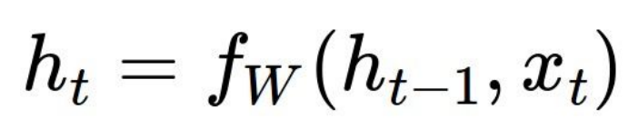
Deep Learning – Redes Neurais Recorrentes
Podemos processar uma sequência de vetores x aplicando uma fórmula de recorrência a cada etapa de tempo (time step).
Notes:
Aviso: a mesma função e o mesmo conjunto de parâmetros são usados a cada time step.

Slide 19
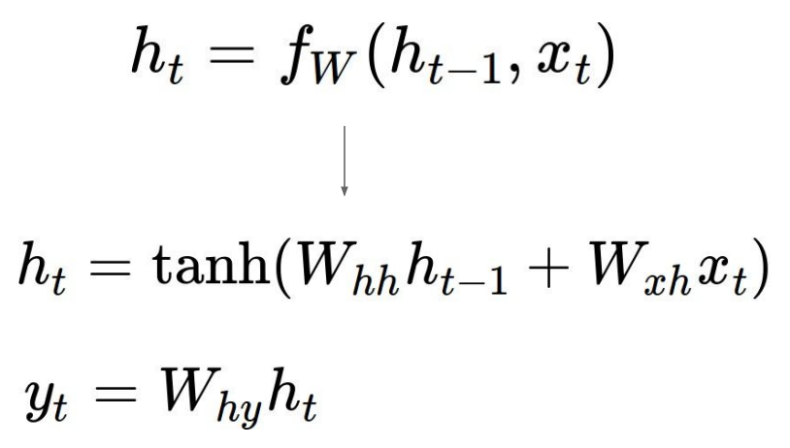
Deep Learning – Redes Neurais Recorrentes “Vanilla”
O estado consiste em um único vetor "oculto" h:
Notes:
(Vanilla) Recurrent Neural Network

Slide 20
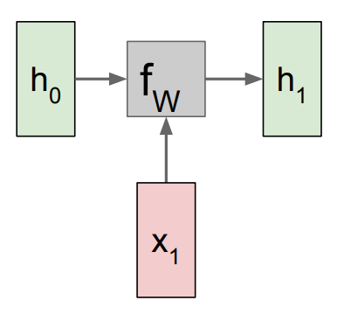
Deep Learning – Redes Neurais Recorrentes “Vanilla” – Gráfico Computacional

Slide 21
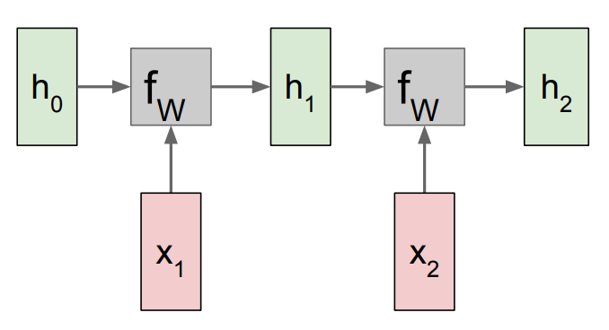
Deep Learning – Redes Neurais Recorrentes “Vanilla” - Gráfico Computacional

Slide 22
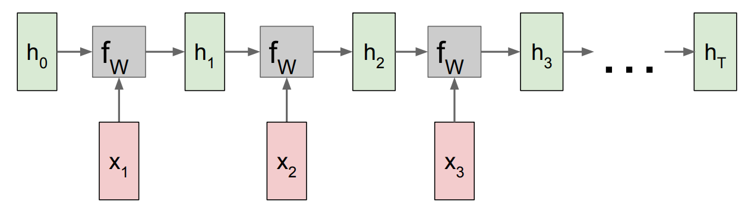
Deep Learning – Redes Neurais Recorrentes “Vanilla” - Gráfico Computacional

Slide 23
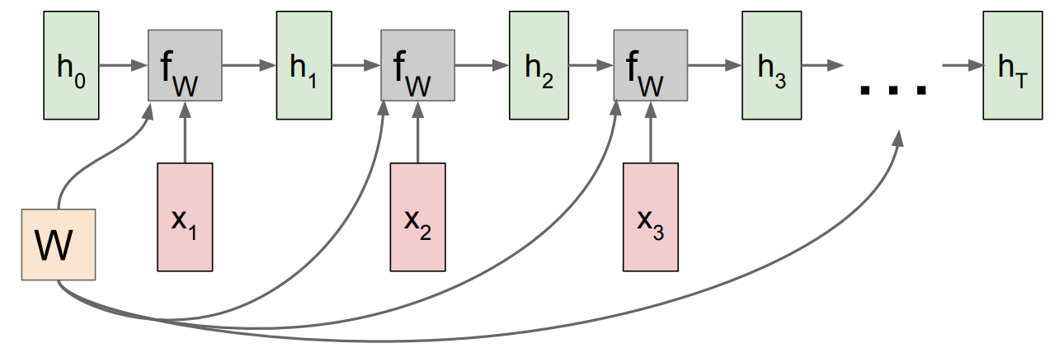
Deep Learning – Redes Neurais Recorrentes “Vanilla” - Gráfico Computacional
Reutilizamos a mesma matriz de peso a cada time step

Slide 24
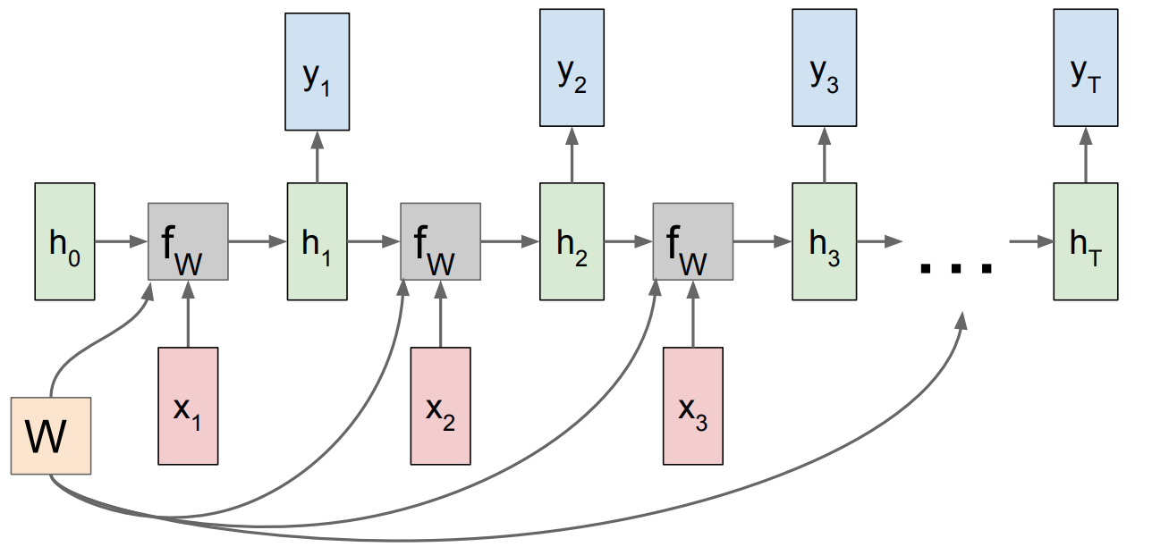
Deep Learning – Redes Neurais Recorrentes “Muitos para Muitos” - Gráfico Computacional

Slide 25
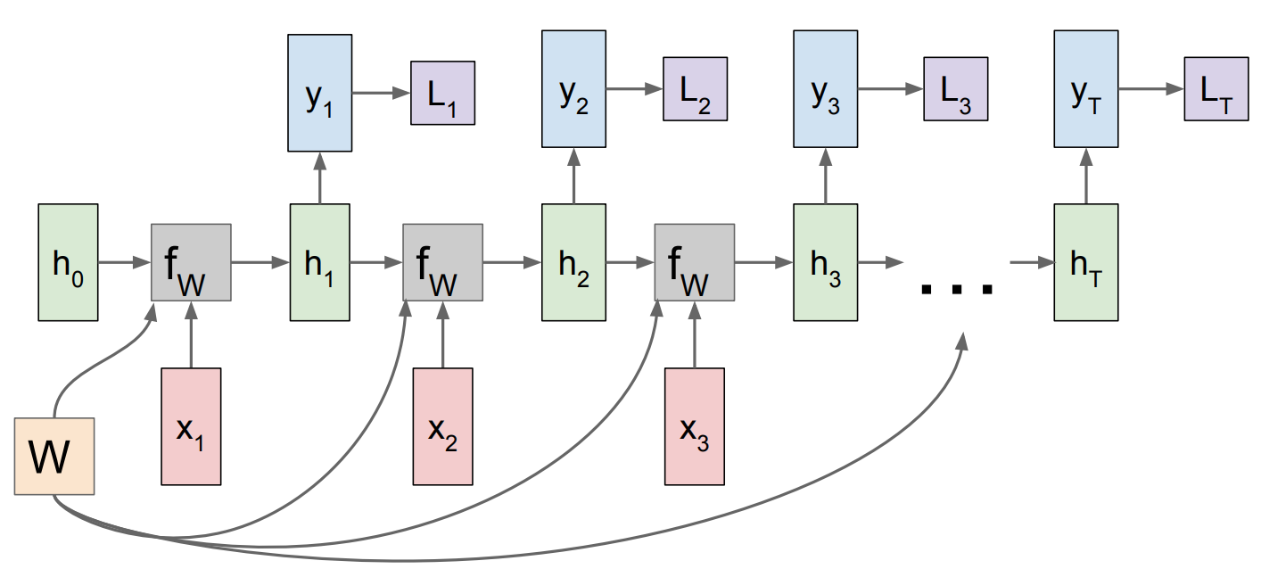
Deep Learning – Redes Neurais Recorrentes “Muitos para Muitos” - Gráfico Computacional

Slide 26
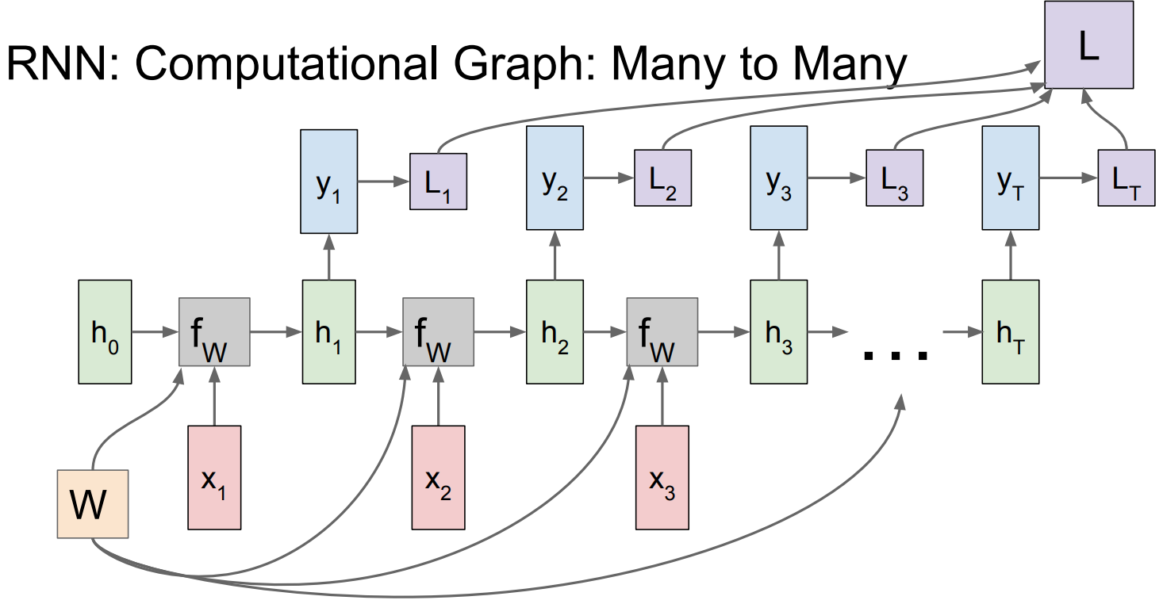
Deep Learning – Redes Neurais Recorrentes “Muitos para Muitos” - Gráfico Computacional

Slide 27
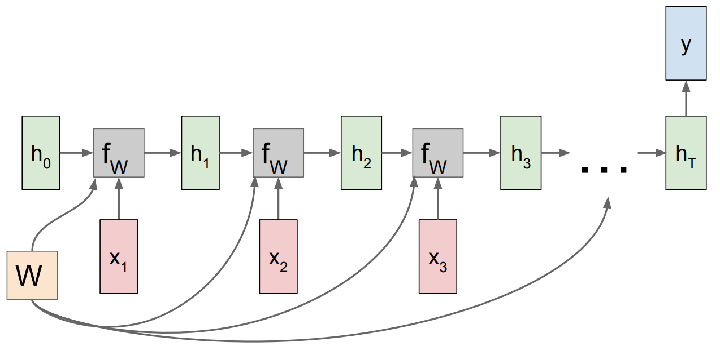
Deep Learning – Redes Neurais Recorrentes “Muitos para Um” - Gráfico Computacional

Slide 28
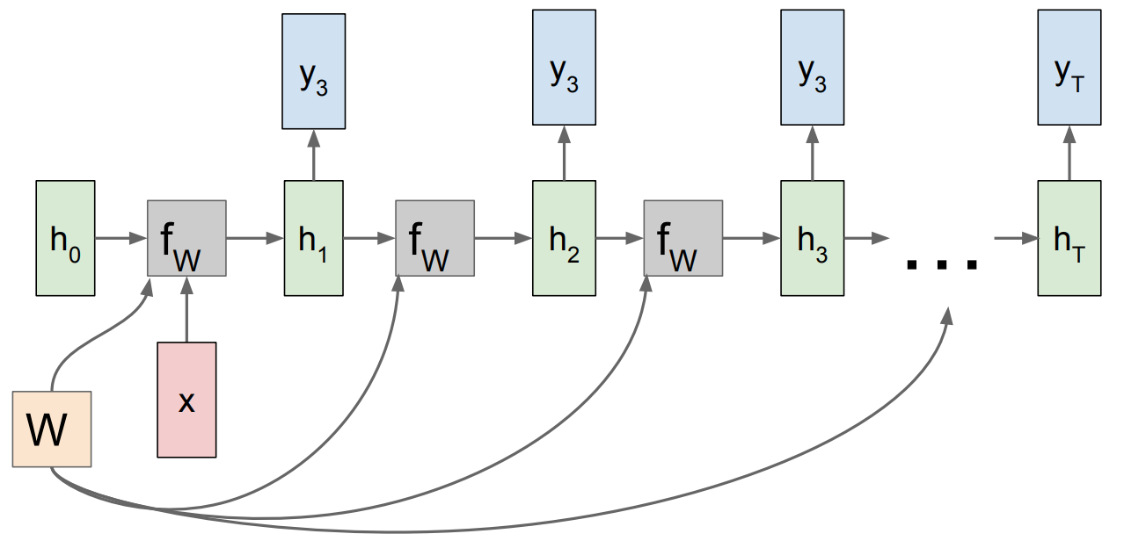
Deep Learning – Redes Neurais Recorrentes “Um para Muitos” - Gráfico Computacional

Slide 29
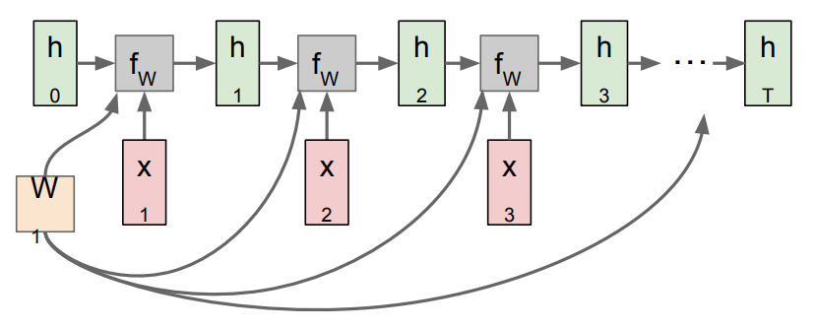
Deep Learning – Redes Neurais Recorrentes “Muitos para Um + Um para Muitos” - Gráfico Computacional
Muitos para um: codificando uma seqüência de entrada em um único vetor;

Slide 30
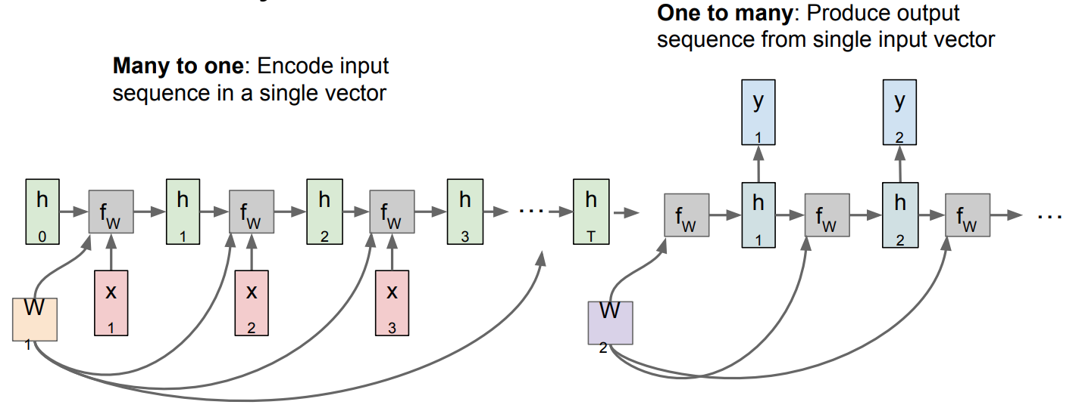
Deep Learning – Redes Neurais Recorrentes “Muitos para Um + Um para Muitos” - Gráfico Computacional
Notes:
Muitos para um: codificando uma seqüência de entrada em um único vetor;
Um para muitos: produzindo uma sequência de saída a partir de um único vetor de entrada.

Slide 31
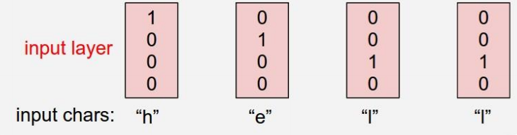
Deep Learning – Redes Neurais Recorrentes – Exemplo Modelo de Linguagem a nível de caractere
Vocabulário: [h, e, l, o]
Exemplo de sequência de treino: “hello”

Slide 32
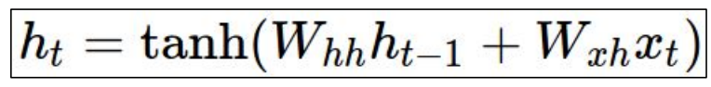
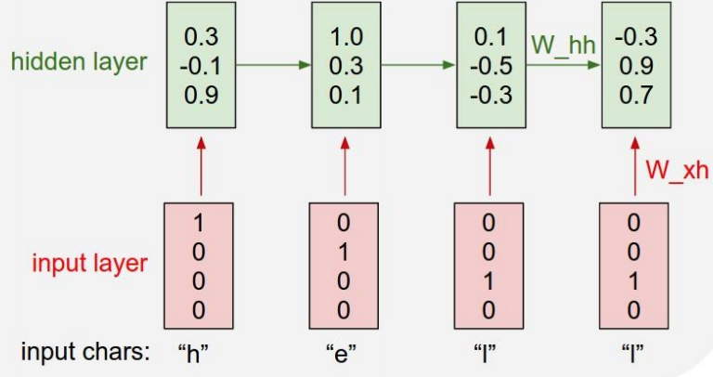
Deep Learning – Redes Neurais Recorrentes – Exemplo Modelo de Linguagem a nível de caractere
Notes:
Vocabulário: [h, e, l, o]
Exemplo de sequência de treino: “hello”

Slide 33
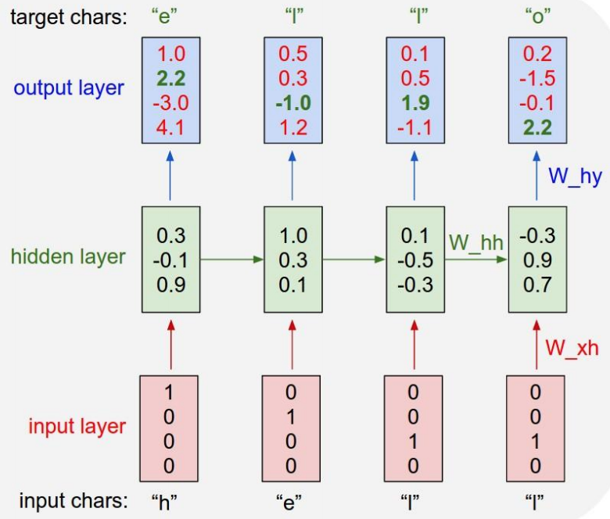
Deep Learning – Redes Neurais Recorrentes – Exemplo Modelo de Linguagem a nível de caractere
Notes:
Vocabulário: [h, e, l, o]
Exemplo de sequência de treino: “hello”

Slide 34
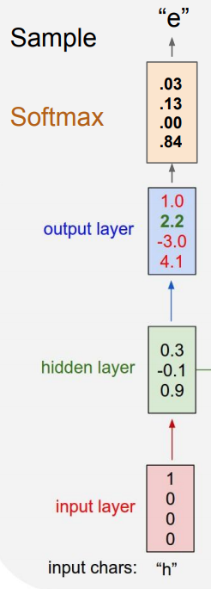
Deep Learning – Redes Neurais Recorrentes – Exemplo Modelo de Linguagem a nível de Caractere
Notes:
Vocabulário: [h,e,l,o]
Input de caracteres de amostra de tempo de teste, um de cada vez, servindo como “feedback” ao modelo.

Slide 35
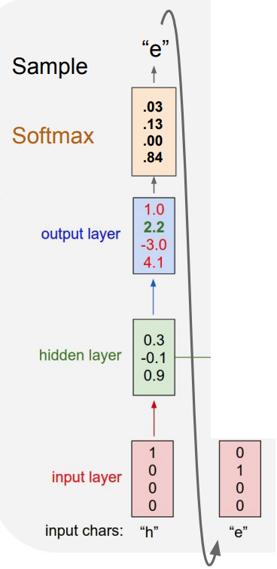
Deep Learning – Redes Neurais Recorrentes – Exemplo Modelo de Linguagem a nível de Caractere
Notes:
Vocabulary: [h,e,l,o]
Input de caracteres de amostra de tempo de teste, um de cada vez, servindo como “feedback” ao modelo.

Slide 36
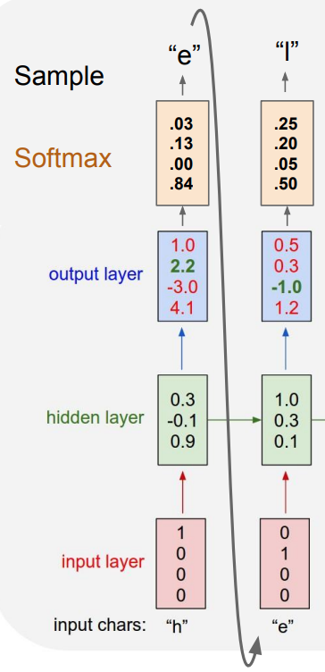
Deep Learning – Redes Neurais Recorrentes – Exemplo Modelo de Linguagem a nível de Caractere
Notes:
Vocabulary: [h,e,l,o]
Input de caracteres de amostra de tempo de teste, um de cada vez, servindo como “feedback” ao modelo.

Slide 37
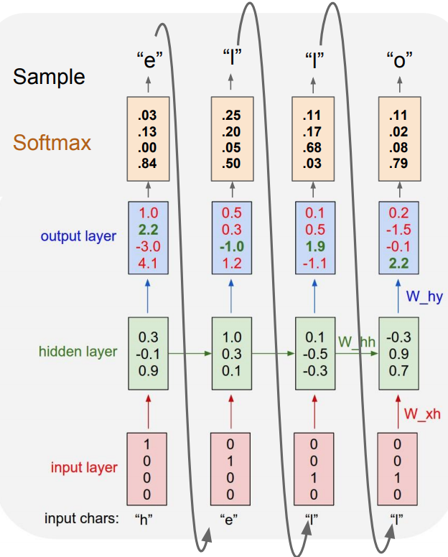
Deep Learning – Redes Neurais Recorrentes – Exemplo Modelo de Linguagem a nível de Caractere
Notes:
Vocabulary: [h,e,l,o]
Input de caracteres de amostra de tempo de teste, um de cada vez, servindo como “feedback” ao modelo.

Slide 38
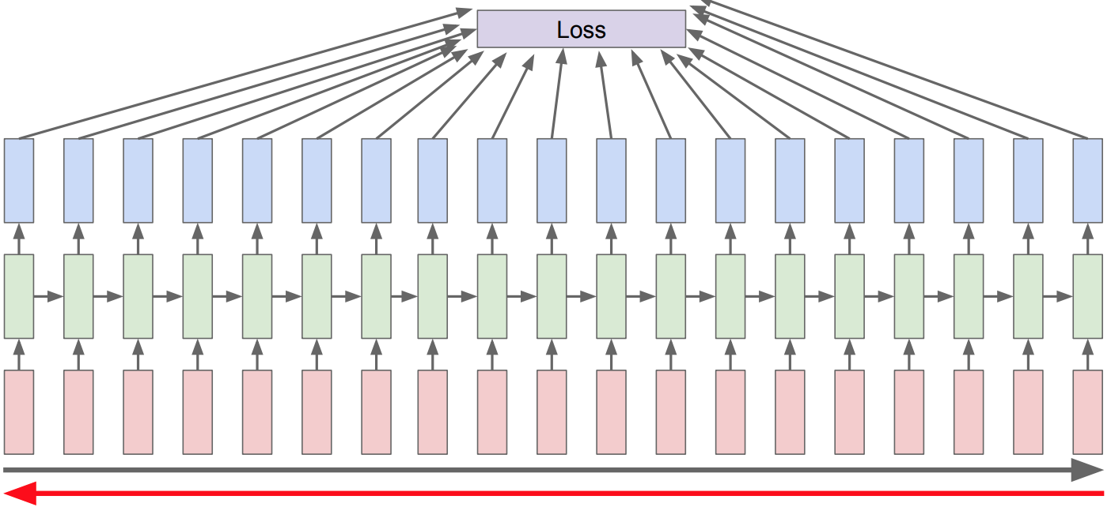
Deep Learning – Redes Neurais Recorrentes – Backpropagation no tempo
Notes:
Encaminhando toda a sequência de modo “feedforward” para calcular a perda, depois retroceda pela sequência inteira para calcular o gradiente.

Slide 39
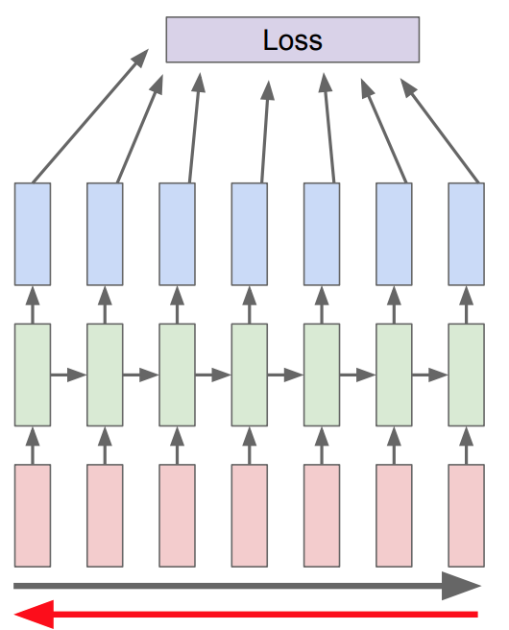
Deep Learning – Redes Neurais Recorrentes – Backpropagation no tempo de forma truncada
Notes:
Movimentos “forward” e “backward” através de pedaços da sequência ao invés de toda a sequência.

Slide 40
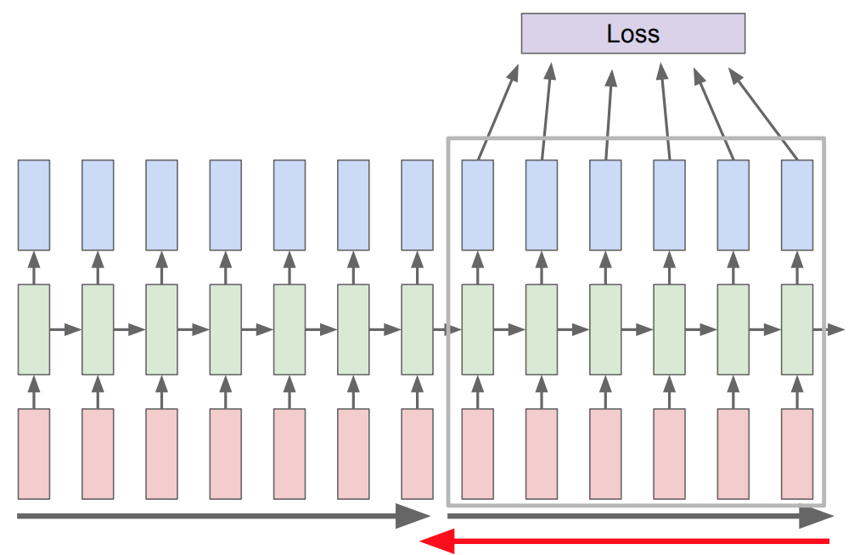
Deep Learning – Redes Neurais Recorrentes – Backpropagation no tempo de forma truncada
Notes:
Levar os estados ocultos para frente (forward) no tempo para sempre, mas retroceder (backpropagation) apenas para um número menor de etapas.

Slide 41
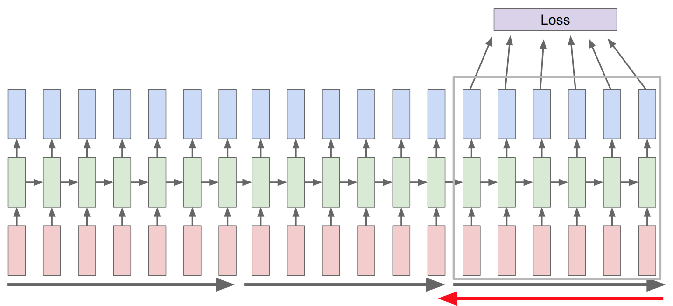
Deep Learning – Redes Neurais Recorrentes – Backpropagation no tempo de forma truncada

Slide 42
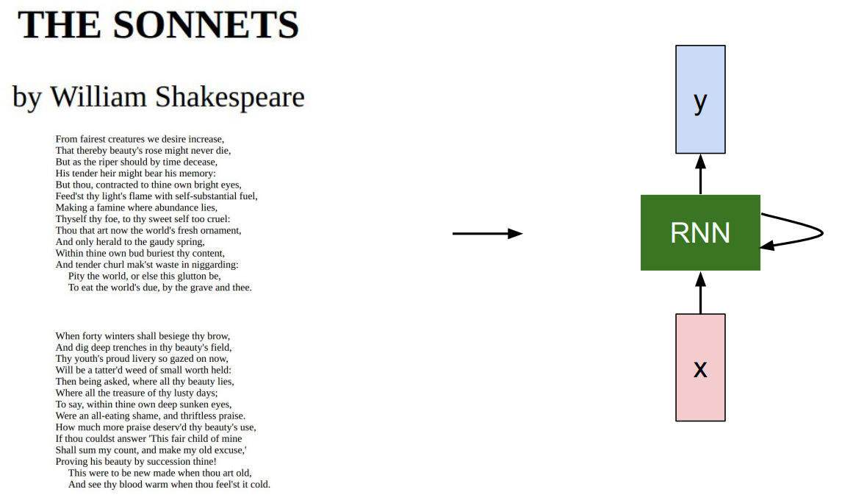
Deep Learning – Redes Neurais Recorrentes – Exemplos

Slide 43
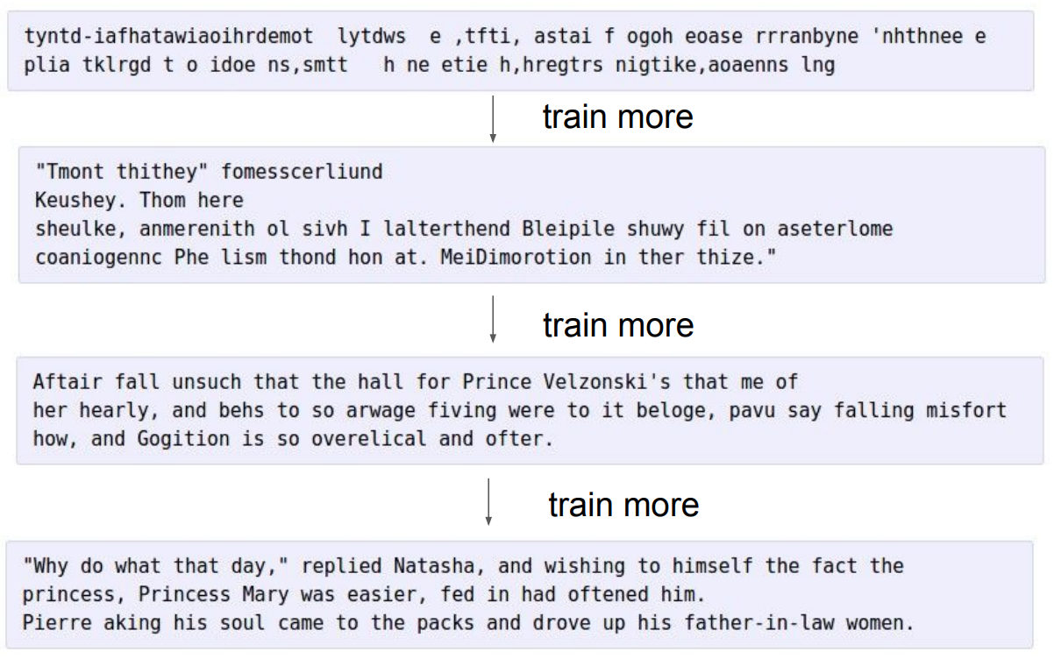
Deep Learning – Redes Neurais Recorrentes – Exemplos

Slide 44
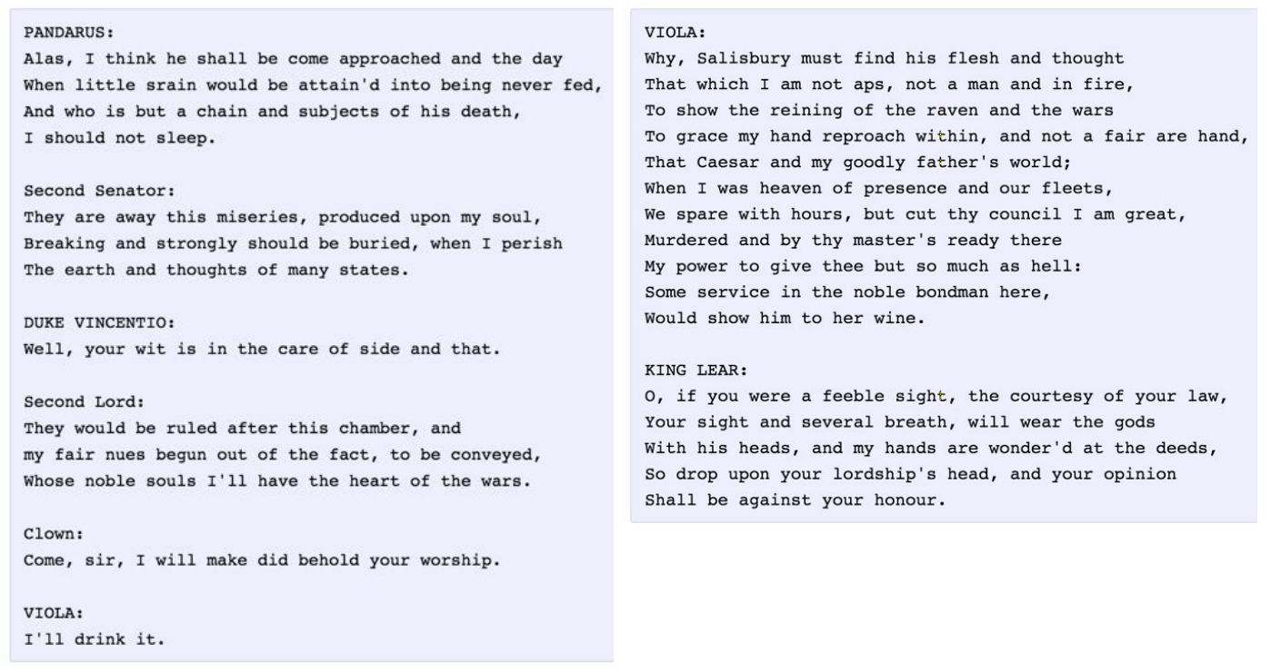
Deep Learning – Redes Neurais Recorrentes – Exemplos

Slide 45
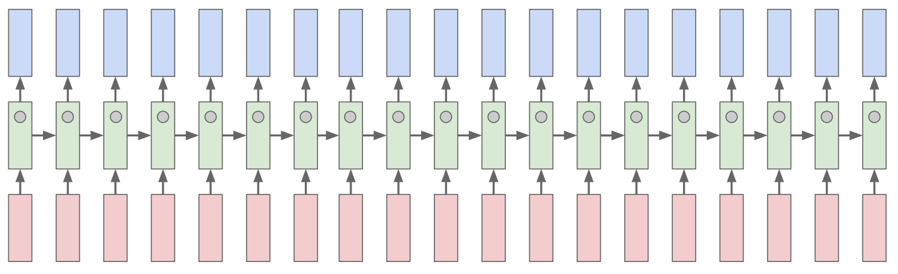
Deep Learning – Redes Neurais Recorrentes – Busca por células interpretáveis
Notes:
Karpathy, Johnson, and Fei-Fei: Visualizing and Understanding Recurrent Networks, ICLR Workshop 2016

Slide 46
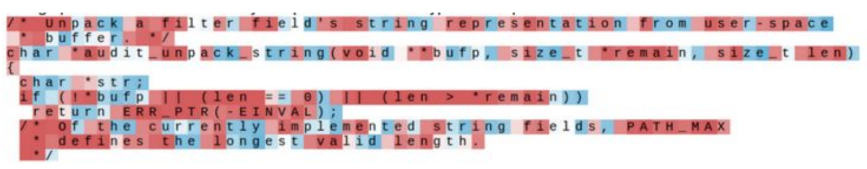
Deep Learning – Redes Neurais Recorrentes – Busca por células interpretáveis
Notes:
Karpathy, Johnson, and Fei-Fei: Visualizing and Understanding Recurrent Networks, ICLR Workshop 2016

Slide 47
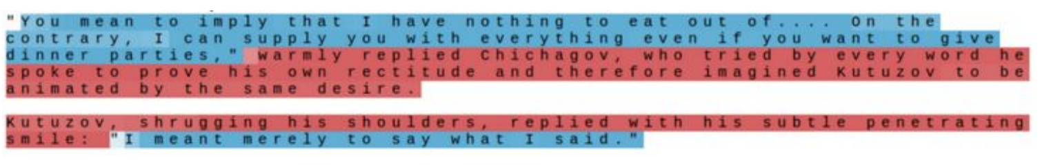
Deep Learning – Redes Neurais Recorrentes – Busca por células interpretáveis
célula de detecção de “quotes”(citações)
Notes:
Karpathy, Johnson, and Fei-Fei: Visualizing and Understanding Recurrent Networks, ICLR Workshop 2016

Slide 48
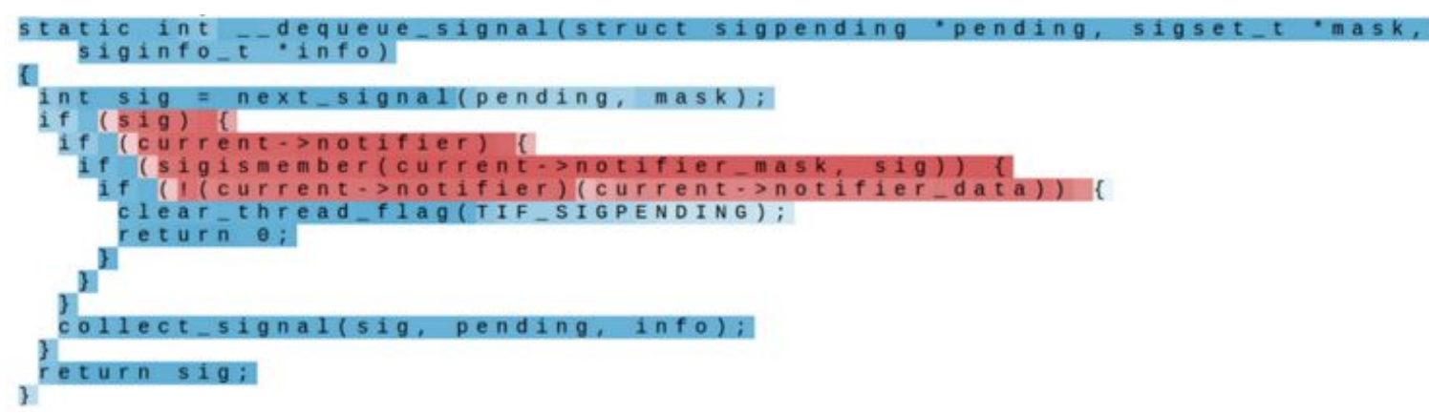
Deep Learning – Redes Neurais Recorrentes – Busca por células interpretáveis
célula de instrução ïf”
Notes:
Karpathy, Johnson, and Fei-Fei: Visualizing and Understanding Recurrent Networks, ICLR Workshop 2016

Slide 49
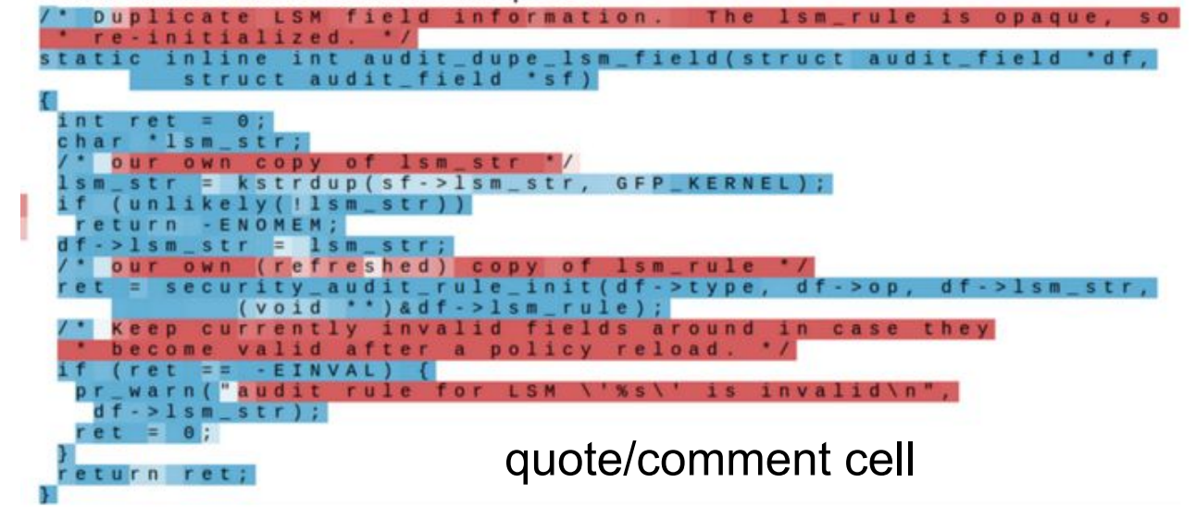
Deep Learning – Redes Neurais Recorrentes – Busca por células interpretáveis
Notes:
Karpathy, Johnson, and Fei-Fei: Visualizing and Understanding Recurrent Networks, ICLR Workshop 2016

Slide 50
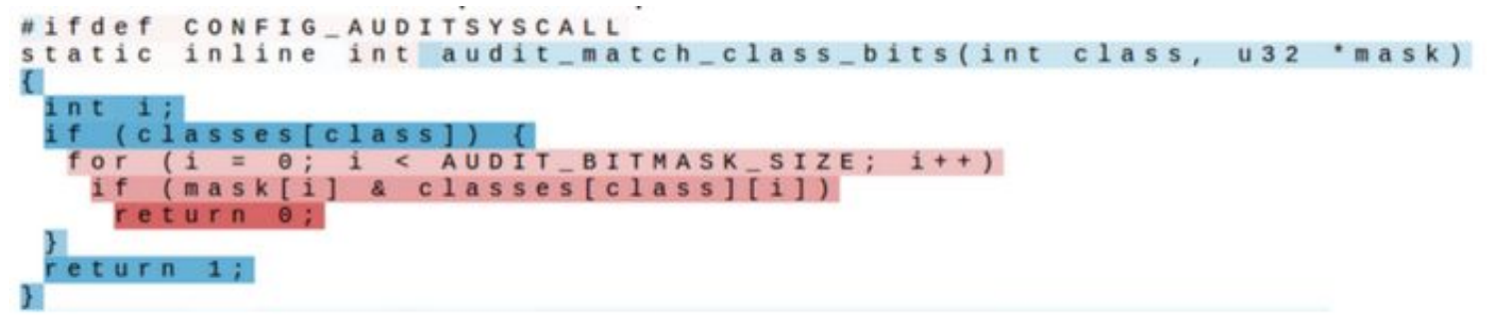
Deep Learning – Redes Neurais Recorrentes – Busca por células interpretáveis
célula de “profundidade de código”
Notes:
Karpathy, Johnson, and Fei-Fei: Visualizing and Understanding Recurrent Networks, ICLR Workshop 2016

Slide 51
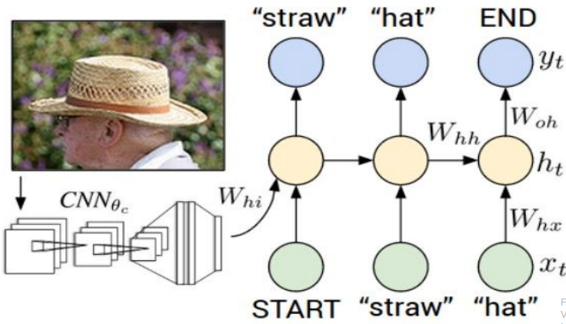
Deep Learning – Redes Neurais Recorrentes – Legenda automatizada de imagem
Notes:
Deep Visual-Semantic Alignments for Generating Image Descriptions, Karpathy and Fei-Fei
Long-term Recurrent Convolutional Networks for Visual Recognition and Description, Donahue et al.

Slide 52
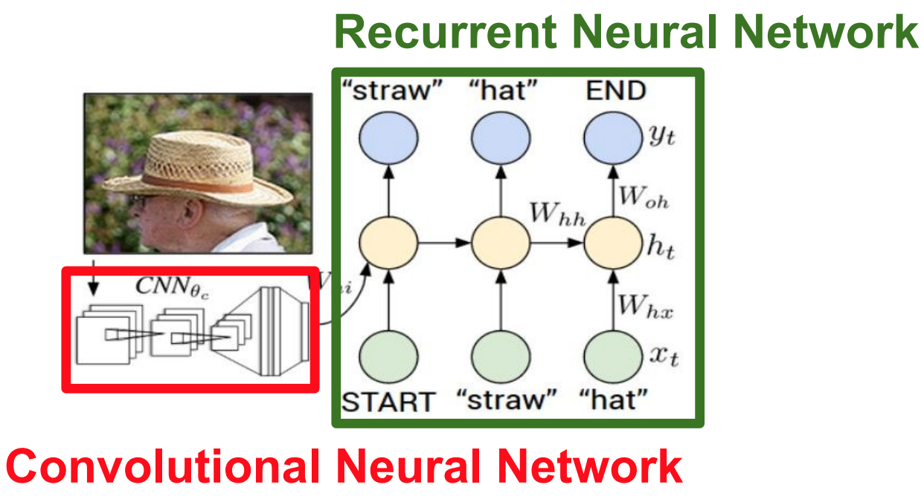
Deep Learning – Redes Neurais Recorrentes – Legenda automatizada de imagem
Notes:
Deep Visual-Semantic Alignments for Generating Image Descriptions, Karpathy and Fei-Fei
Long-term Recurrent Convolutional Networks for Visual Recognition and Description, Donahue et al.

Slide 53

Deep Learning – Redes Neurais Recorrentes – Legenda automatizada de imagem
Notes:
Deep Visual-Semantic Alignments for Generating Image Descriptions, Karpathy and Fei-Fei
Long-term Recurrent Convolutional Networks for Visual Recognition and Description, Donahue et al.

Slide 54
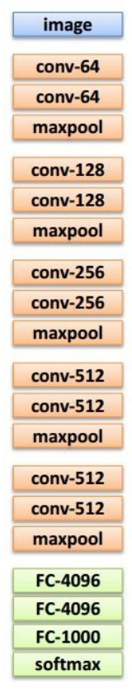
Deep Learning – Redes Neurais Recorrentes – Legenda automatizada de imagem
Notes:
Deep Visual-Semantic Alignments for Generating Image Descriptions, Karpathy and Fei-Fei
Long-term Recurrent Convolutional Networks for Visual Recognition and Description, Donahue et al.

Slide 55

Deep Learning – Redes Neurais Recorrentes – Legenda automatizada de imagem
Notes:
Deep Visual-Semantic Alignments for Generating Image Descriptions, Karpathy and Fei-Fei
Long-term Recurrent Convolutional Networks for Visual Recognition and Description, Donahue et al.

Slide 56


Deep Learning – Redes Neurais Recorrentes – Legenda automatizada de imagem
Notes:
Deep Visual-Semantic Alignments for Generating Image Descriptions, Karpathy and Fei-Fei
Long-term Recurrent Convolutional Networks for Visual Recognition and Description, Donahue et al.

Slide 57

Deep Learning – Redes Neurais Recorrentes – Legenda automatizada de imagem
Notes:
Deep Visual-Semantic Alignments for Generating Image Descriptions, Karpathy and Fei-Fei
Long-term Recurrent Convolutional Networks for Visual Recognition and Description, Donahue et al.

Slide 58

Deep Learning – Redes Neurais Recorrentes – Legenda automatizada de imagem
Notes:
Deep Visual-Semantic Alignments for Generating Image Descriptions, Karpathy and Fei-Fei
Long-term Recurrent Convolutional Networks for Visual Recognition and Description, Donahue et al.

Slide 59

Deep Learning – Redes Neurais Recorrentes – Legenda automatizada de imagem
Notes:
Deep Visual-Semantic Alignments for Generating Image Descriptions, Karpathy and Fei-Fei
Long-term Recurrent Convolutional Networks for Visual Recognition and Description, Donahue et al.

Slide 60

Deep Learning – Redes Neurais Recorrentes – Legenda automatizada de imagem
Notes:
Deep Visual-Semantic Alignments for Generating Image Descriptions, Karpathy and Fei-Fei
Long-term Recurrent Convolutional Networks for Visual Recognition and Description, Donahue et al.

Slide 61

Deep Learning – Redes Neurais Recorrentes – Legenda automatizada de imagem
Notes:
Deep Visual-Semantic Alignments for Generating Image Descriptions, Karpathy and Fei-Fei
Long-term Recurrent Convolutional Networks for Visual Recognition and Description, Donahue et al.

Slide 62

Deep Learning – Redes Neurais Recorrentes – Legenda automatizada de imagem
Notes:
Amostra <END> token=> finish.

Slide 63



Deep Learning – Legendas automatizadas de imagens
Notes:
Saídas (Legendas):
1) A white teddy bear sitting in the grass;
2) A man riding a wave on top of a surfboard;
3) A cat sitting on a suitcase on the floor;
Legendas resultado da utilização do Neuratalk2 (https://github.com/cgq5/Video-Caption-with-Neuraltalk2)

Slide 64





Deep Learning – Legendas automatizadas de imagens – Casos de falha
Notes:
Saídas (Legendas):
1) A woman is holding a cat in her hand;
2) A person holding a computer mouse on a desk;
3) A bird is perched on a tree branch;
4) A man in a baseball uniform throwing a ball;
5) A woman standing on a beach holding a surfboard.
Legendas resultado da utilização do Neuratalk2 (https://github.com/cgq5/Video-Caption-with-Neuraltalk2)

Slide 65

Deep Learning – Legenda automatizada utilizando “atenção”
A RNN concentra sua atenção em um local espacial diferente ao gerar cada palavra.
Notes:
Xu et al, “Show, Attend, and Tell: Neural Image Caption Generation with Visual Attention”, ICML 2015

Slide 66

Deep Learning – Legenda automatizada utilizando “atenção”
Notes:
Xu et al, “Show, Attend, and Tell: Neural Image Caption Generation with Visual Attention”, ICML 2015

Slide 67

Deep Learning – Legenda automatizada utilizando “atenção”
Notes:
Xu et al, “Show, Attend, and Tell: Neural Image Caption Generation with Visual Attention”, ICML 2015

Slide 68

Deep Learning – Legenda automatizada utilizando “atenção”
Notes:
Xu et al, “Show, Attend, and Tell: Neural Image Caption Generation with Visual Attention”, ICML 2015

Slide 69

Deep Learning – Legenda automatizada utilizando “atenção”
Notes:
Xu et al, “Show, Attend, and Tell: Neural Image Caption Generation with Visual Attention”, ICML 2015

Slide 70

Deep Learning – Legenda automatizada utilizando “atenção”
Notes:
Xu et al, “Show, Attend, and Tell: Neural Image Caption Generation with Visual Attention”, ICML 2015

Slide 71

Deep Learning – Legenda automatizada utilizando “atenção”
Notes:
Xu et al, “Show, Attend, and Tell: Neural Image Caption Generation with Visual Attention”, ICML 2015

Slide 72

Deep Learning – Legenda automatizada utilizando “atenção”
Notes:
Xu et al, “Show, Attend, and Tell: Neural Image Caption Generation with Visual Attention”, ICML 2015

Slide 73

Deep Learning – Legenda automatizada utilizando “atenção”
Notes:
Xu et al, “Show, Attend, and Tell: Neural Image Caption Generation with Visual Attention”, ICML 2015

Slide 74

Deep Learning – Legenda automatizada utilizando “atenção”
Notes:
Xu et al, “Show, Attend, and Tell: Neural Image Caption Generation with Visual Attention”, ICML 2015

Slide 75

Deep Learning – Q&A visual
Notes:
Zhu et al, “Visual 7W: Grounded Question Answering in Images”, CVPR 2016.

Slide 76



Deep Learning – Q&A visual
Notes:
Zhu et al, “Visual 7W: Grounded Question Answering in Images”, CVPR 2016.
Que tipo de animal está na foto?
Um gato.
Por que a pessoa está segurando uma faca?
Para cortar o bolo.

Slide 78

“É preciso provocar sistematicamente confusão. Isso promove a criatividade. Tudo aquilo que é contraditório gera vida ”
Salvador Dalí

Slide 79

Obrigado!
ahirtonlopes@gmail.com
github.com/AhirtonLopes
slideshare.net/JosAhirtonBatistaLop

